Slide 1
JAVA養成班第97期第一組
企業專題籃 球賽事平台:Buzzer.beater()
教練:劉翰卿、偉康科技Mark
球員:朱奕叡、李紹群、何其偉、高晟桓、陳品維、賴彥誠、張紘瑋

Slide 2
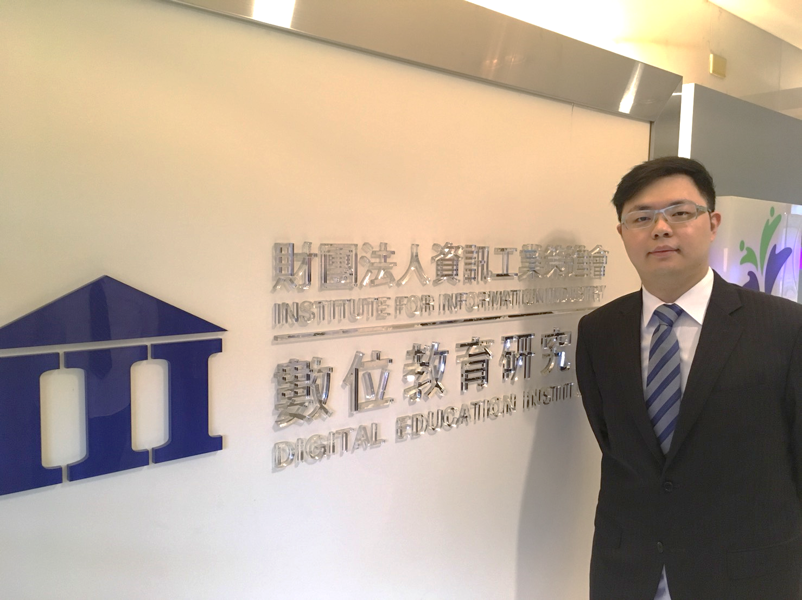
組員介紹:
組長(Object 何其偉)
工作內容(String 5.5月):
Public 前台()
登入系統 (Google 、Facebook)
Private後台()
會員權限管理
資料庫建構及整合
系統整合

Slide 3
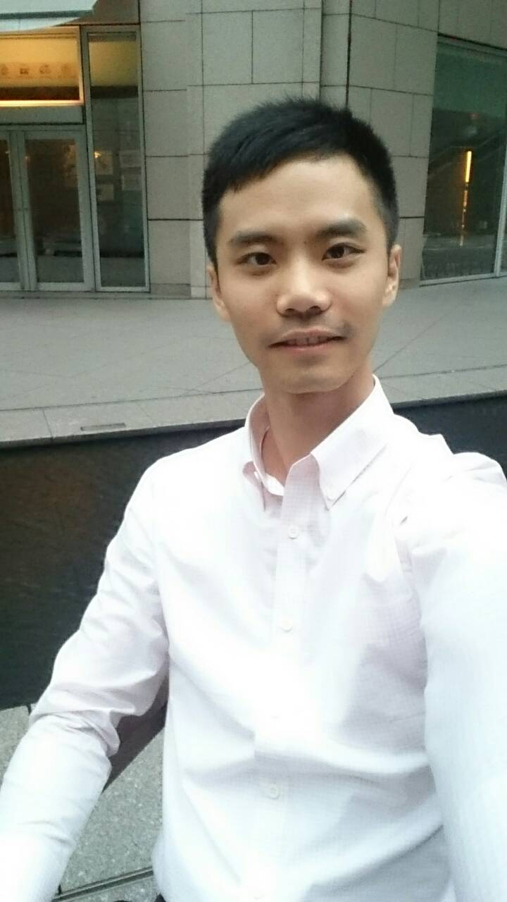
組員介紹:
副組長(Object 高晟桓 )
工作內容():
Public 前台()
網頁設計
Private後台()
資料庫建立
網頁測試

Slide 4
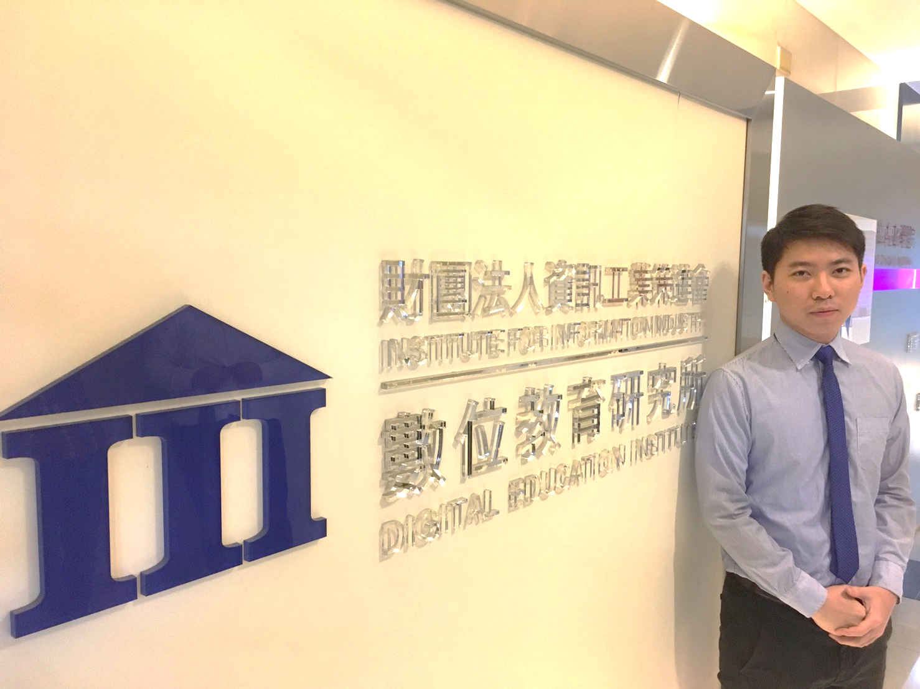
組員介紹:
組員(Object 朱奕叡)
工作內容():
Public 前台()
球隊數據功能
球員數據功能
Private後台()
報名流程系統
球隊、球員管理系統

Slide 5
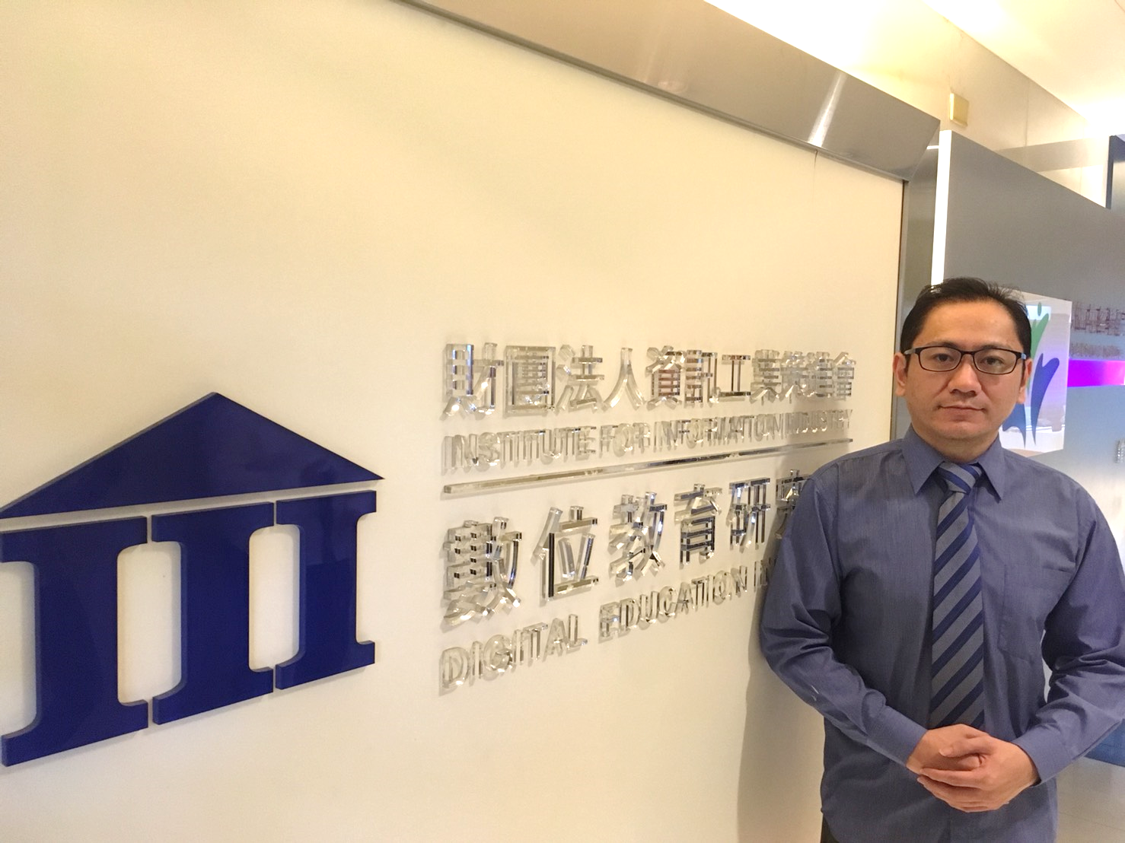
組員介紹:
組員(Object 李紹群)
工作內容:
Public 前台()
個人數據功能
球隊數據功能
賽事數據功能
Private 後台()
個人數據管理
球隊數據管理
賽事數據功能

Slide 6
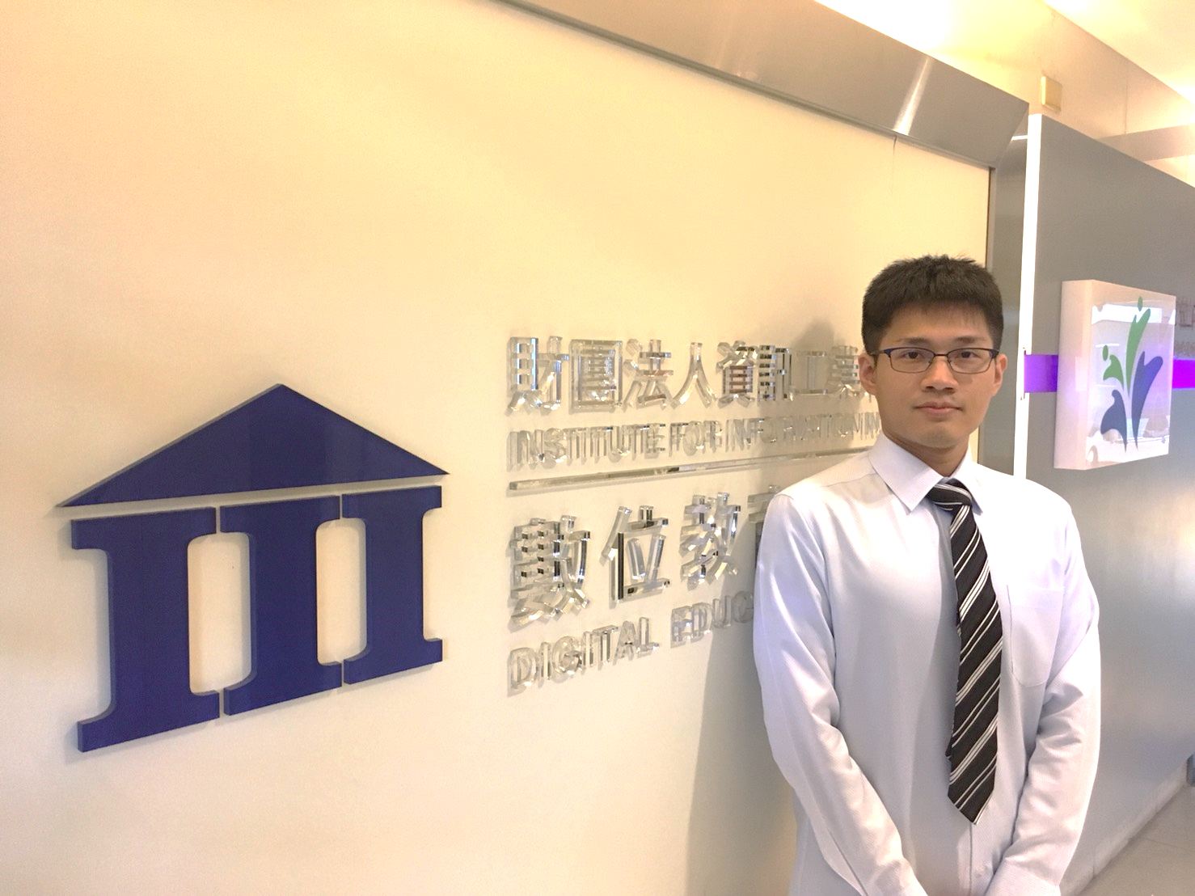
組員介紹:
組員(Object 賴彥誠)
工作內容():
Public 前台()
影片功能
照片功能
圖片標籤(tag)功能
Private後台()
影片管理功能
照片管理功能
通知信功能

Slide 7
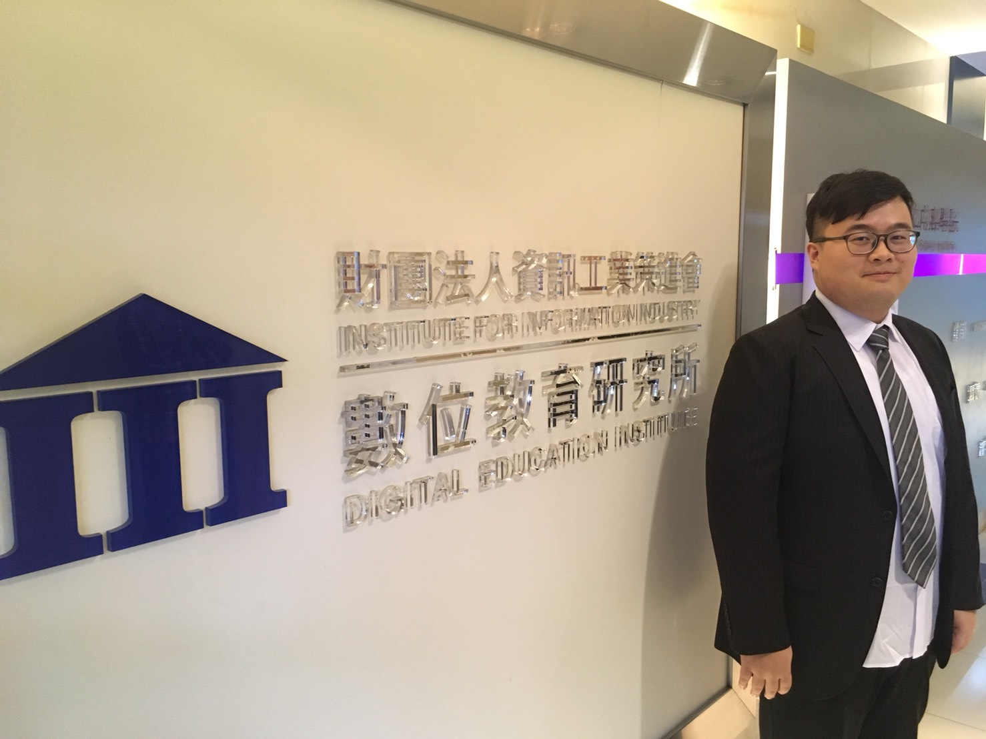
組員介紹:
組員(Object 陳品維)
工作內容():
Public 前台()
首頁、相關頁面及功能
網頁美工設計
前台網站整合
資料庫建構
Private 後台()
繳費驗證

Slide 8
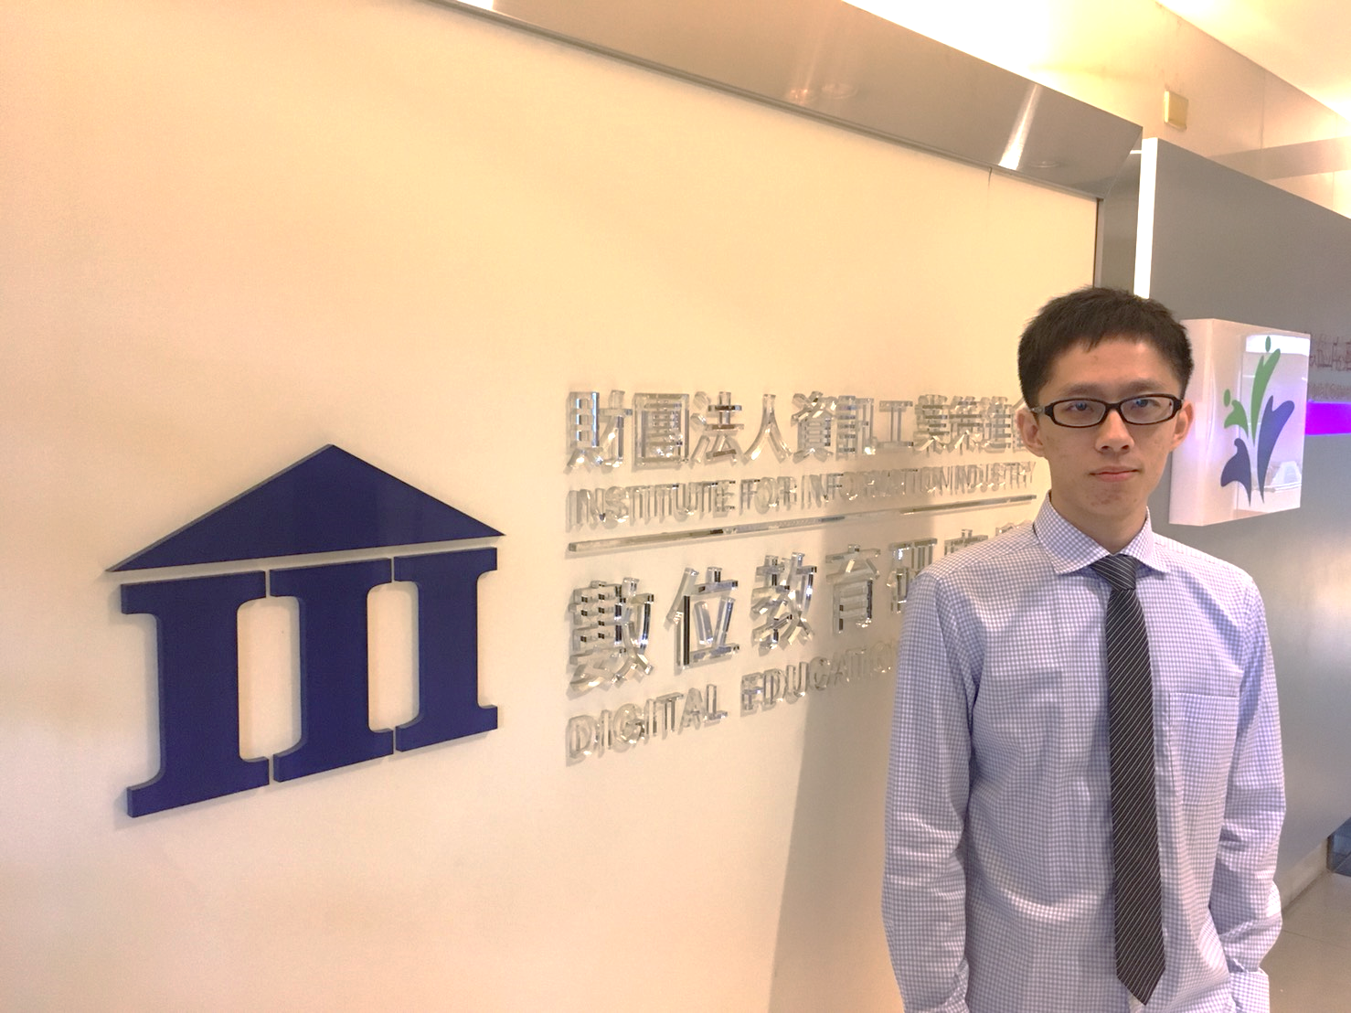
組員介紹:
組員(Object 張紘瑋)
工作內容():
Public 前台()
賽季、賽程功能
Private後台()
賽季管理功能
賽程管理功能
賽事編排系統
Execel功能
Google Map
資料庫建構及整合

Slide 9
源起()
我們的專題是籃球賽事平台，題目的發想是由偉康科技 Mark 給我們籃球網站的方向，再結合我們生活上的經驗，而完成的網站。
BuzzerBeater在籃球場上的意思是壓哨球，對於球員來說代表的是生涯的精彩片段，而網站希望提供從大到聯盟比賽、小到六日揪團的比賽，都能有職業規格的數據、影音呈現讓大家都留下屬於自己的精彩紀錄。
另外我們提供想辦比賽的人一個輕鬆的流程，從賽事安排、比賽報名、繳費、場地時間到對戰組合的安排，只要透過簡單的操作就能完成，希望透過我們的網站，讓辦比賽與參加比賽的人都能減少手續且增加參與比賽的熱情與提高對運動的興趣.

Slide 10
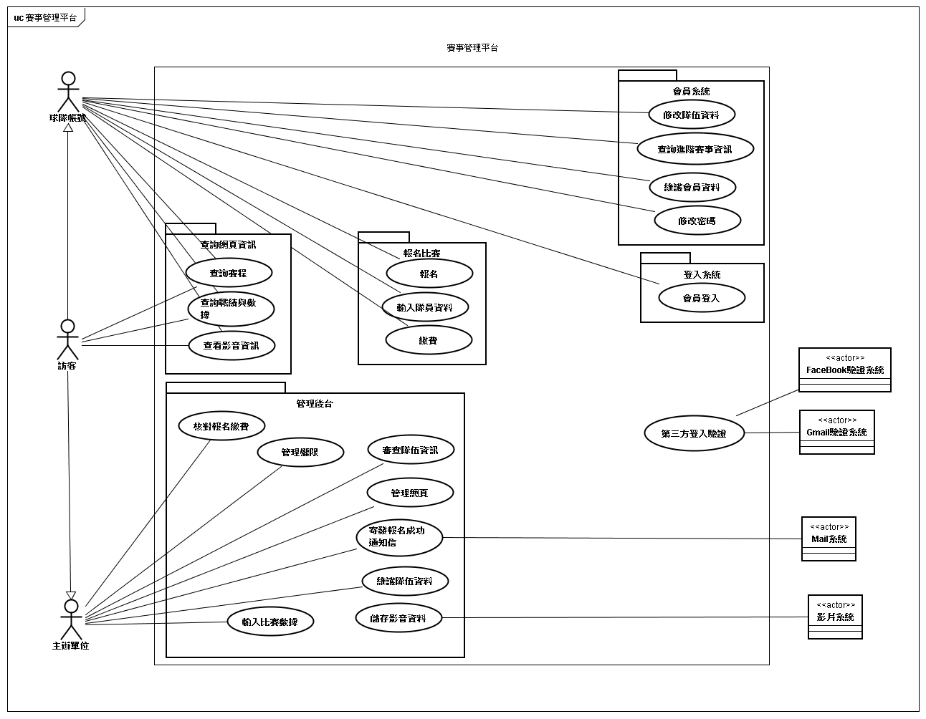
USE CASE()

Slide 11
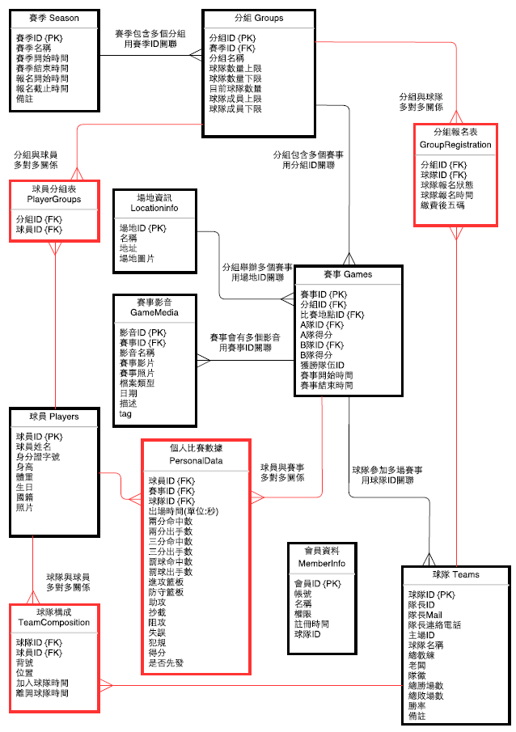
關聯式資料庫表格

Slide 12
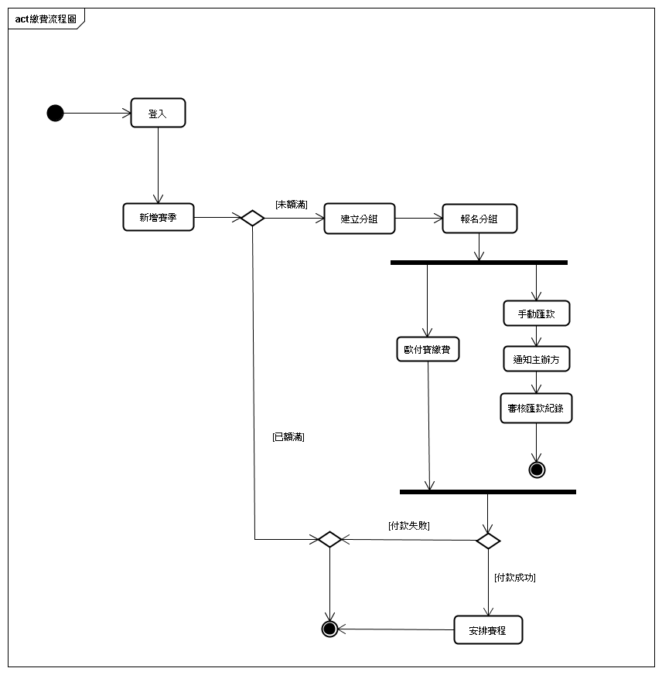
活動圖

Slide 13










開發環境與技術()

Slide 14
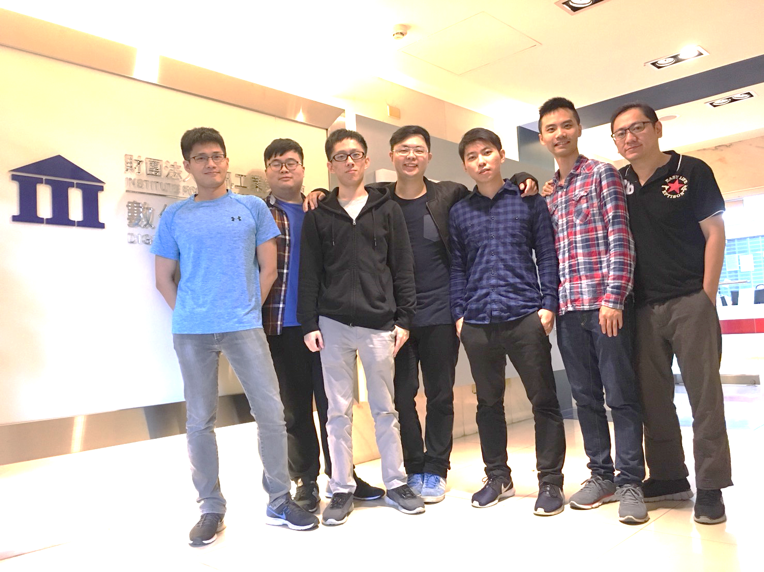
感謝
感謝資策會
導師 劉翰卿 老師
吳念祖 組長 王孝弘 老師 紀宜昕 老師 蘇國鈞 老師
王憲春 老師 馬全德 老師 邱華傑 老師 陳奕兆 老師
俞中平 老師 潘麗珍 老師 吳永志 老師 陳銀華 老師
還有資策會的全體員工以及打掃阿姨
特別感謝偉康科技 Mark 的指導
感謝在座廠商的聆聽

